Slide 1
计算思维导论
作业 1

Slide 2
大纲
作业一内容
学习、安装python
利用Pandas进行数据探索
作业一要求
实验报告要求
作业提交说明

Slide 3

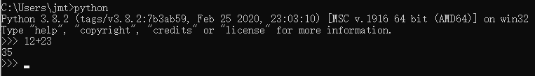
学习、安装python
学习资料
当成查询手册，切忌通篇阅读
Python 安装
Linux（自带）
Windows
命令行
Pycharm 集成开发环境 （推荐）

Slide 4
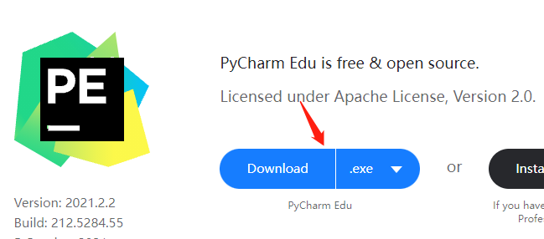


Pycharm 集成开发环境
Pycharm下载
进入网址https://www.jetbrains.com/pycharm-edu/
点击Download free
选择Edu（免费）
进入下载…

Slide 5
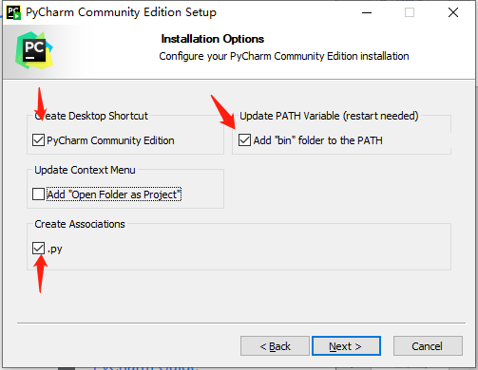
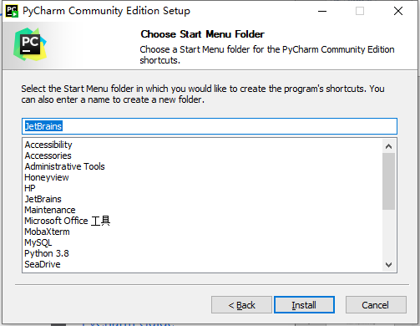
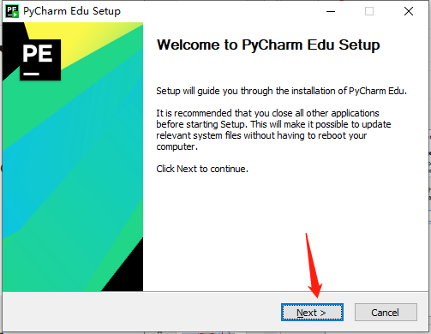
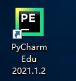
Pycharm 集成开发环境
Pycharm安装（根据指示）
根据提示点击next
勾选一下路径、图标
点击install

Slide 6
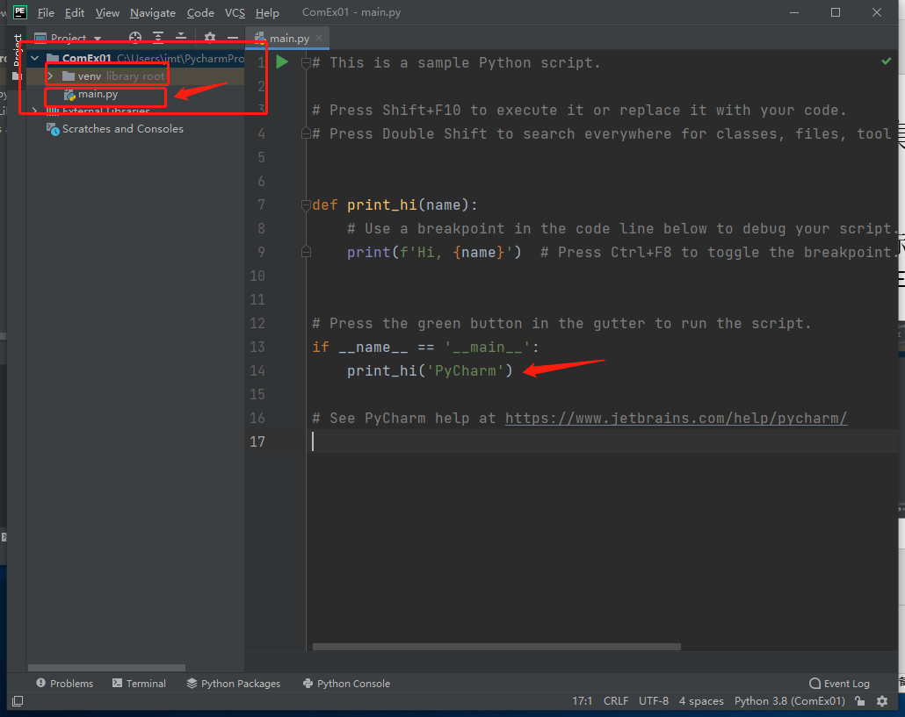
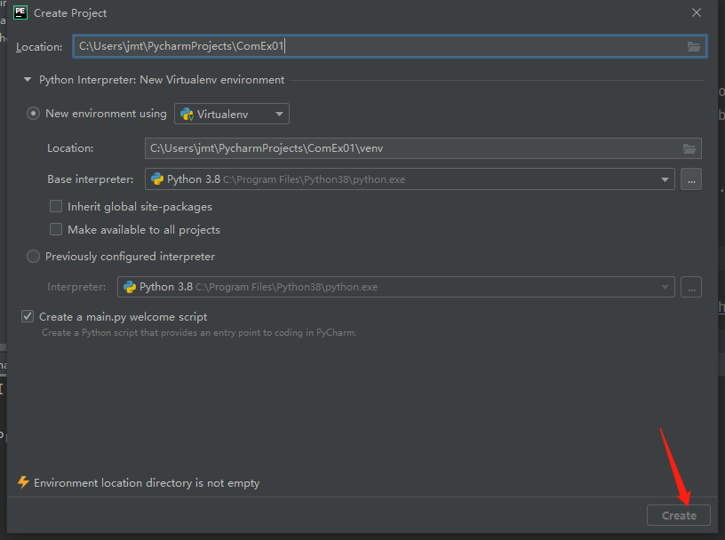
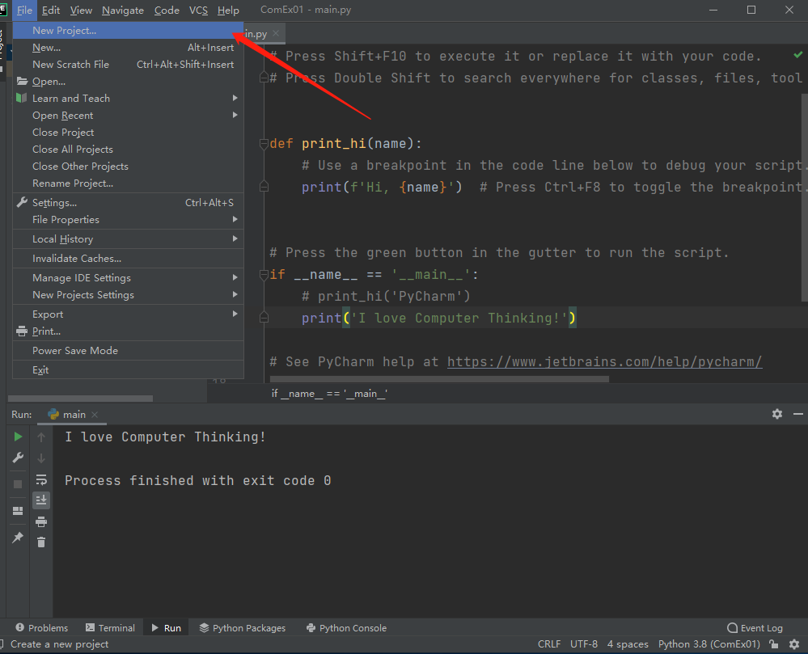
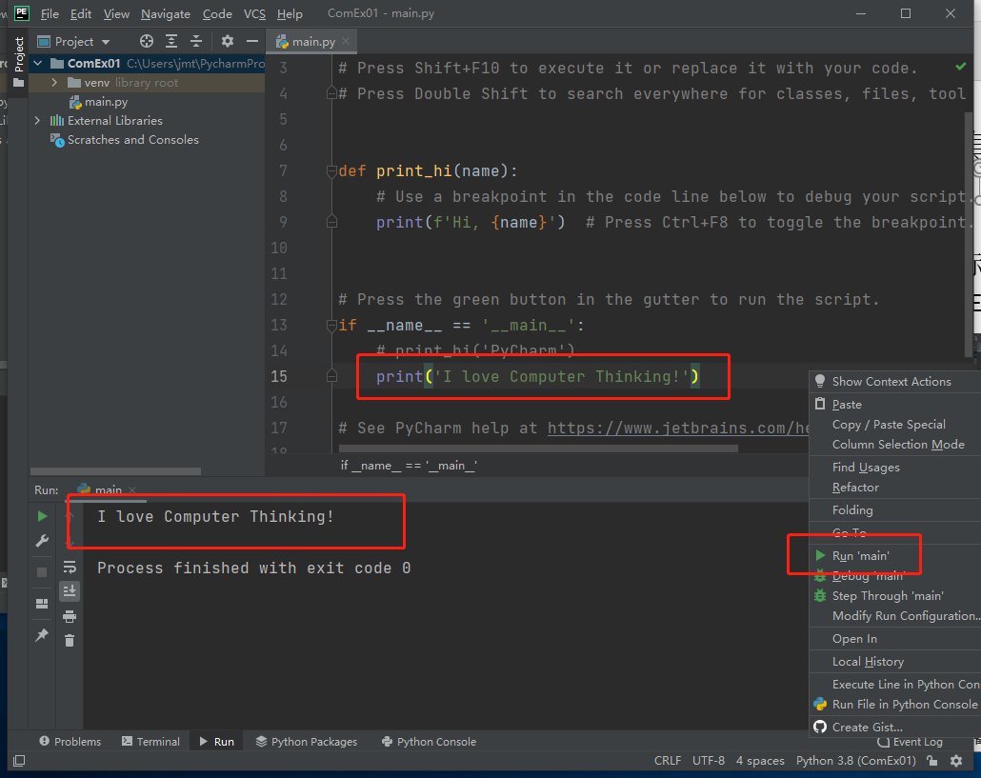
Pycharm 集成开发环境
Pycharm运行
点击PyCharm Edu图标
新建工程文件：ComEx01
点击创建
工程目录
库文件
源代码
右键运行
查看输出
Notes:
实验的第一部分就已经完成

Slide 7
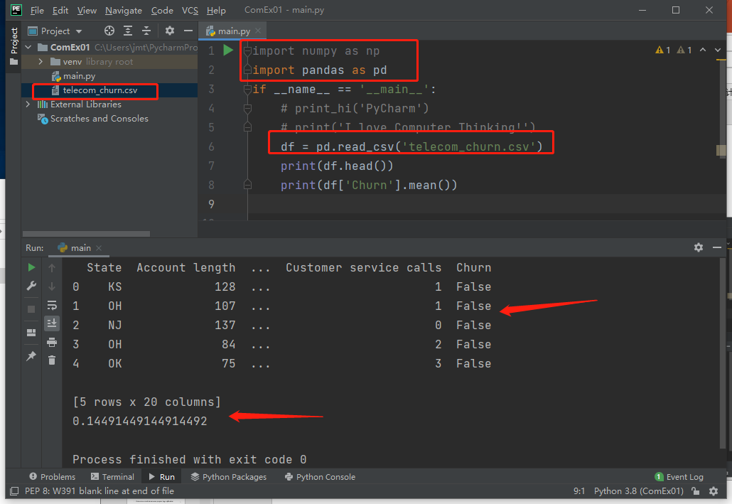
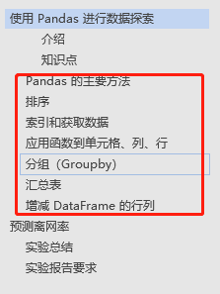
利用Pandas进行数据探索
Pandas 是基于 NumPy 的一种工具，提供了大量数据探索的方法。
安装方法
https://blog.csdn.net/weixin_42867795/article/details/107193634 （自行搜索）
实验内容
文档1-7页：七部分
需要手动敲一下命令
例子
预测离网率

Slide 8
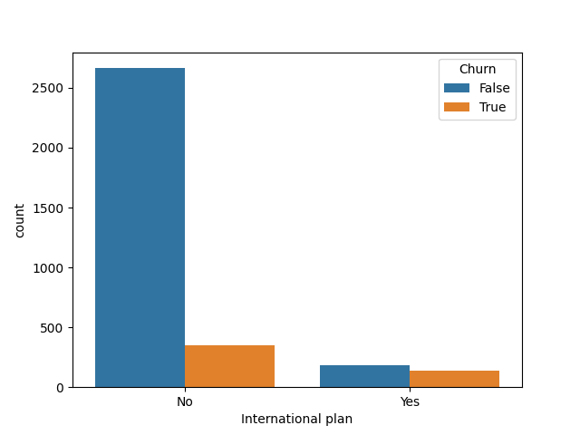
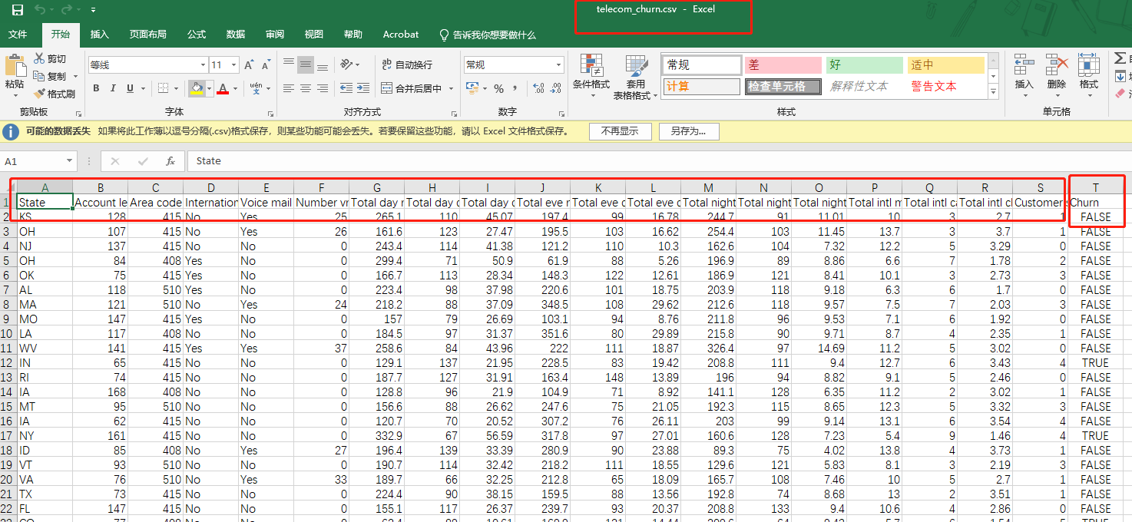
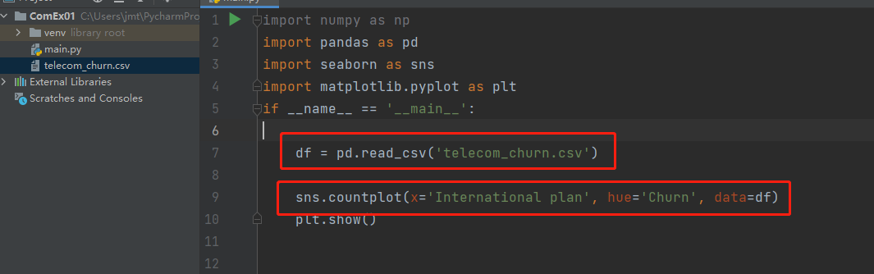
预测离网率
离网率
客户流失率
与什么有关
国际套餐？
Notes:
离网率是指放弃目前所使用网络（移动、联通、网通等业务产品）的用户数量占该网络全部用户数量的比例，也可以说是客户流失率。

Slide 9
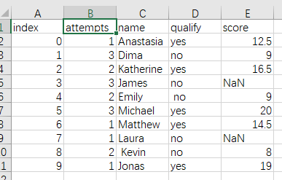
预测离网率
定义模型
在客服呼叫次数超过 3 次并且已办理 International Plan 国际套餐
准确率： 85.8％
探索
离网率还可以和什么元素相关？
test.csv里面的数据优先按照attempts排序，当attempts一样，按照name排序

Slide 10
实验报告
Pycharm安装以及python配置
按照文档里面的实验步骤，学习和使用数据处理工具pandas，运行文档给出的代码，并在实验报告中给出运行结果的截图
test.csv里面的数据进行操作以及结果截图
感受与收获

Slide 11
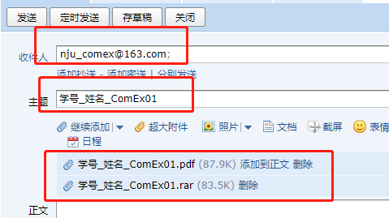
提交说明
1）邮件标题格式
学号_姓名_ComEx01/02
2）附件格式
附件包含两个：报告为pdf，代码rar
文件名：学号_姓名_ComEx01/02
3）报告内容与格式
详细说明如何达到目标：简述分析与设计、实现演示、总结；
4）杜绝任何形式的代码拷贝与报告抄袭，遵循学术规范。
5）未按照1、2、3、4中格式要求的，将会扣分。
6）提交邮箱：nju_comex@163.com
7）截止日期：作业一：2021.11.9 23:59:59；

